Slide 1



IDENTIFIKASI BIJI KAKAO FERMENTASI DAN NON-FERMENTASI DENGAN METODE HISTOGRAM ORIENTED GRADIENT
Nama : SAFRIADI
Nim : 2019511035
Dosen Pembimbing I : Basri, S.Kom., MT
Dosen Pembimbing I : Ul Khairat, S.Kom.,M.Kom
TEKNIK INFORMATIKA
FAKULTAS ILMU KOMPUTER
UNIVERSITAS AL-ASYARIAH MANDAR

Slide 2
Latar Belakang
Rumusan Masalah
Batasan Masalah
Manfaat Penelitian
Penelitian Terkait
1
LATAR BELAKANG
Fermentasi merupakan suatu proses perubahan kimia pada suatu substrat organik melalui aktivitas enzim yang dihasilkan oleh mikroorganisme, Mikroba yang umumnya terlibat dalam fermentasi pangan adalah bakteri, khamir dan kapang. Algoritma HOG merupakan bagian dari Komputer vision sistem pengawasan video memainkan peran utama dalam visi computer Pekerjaan penelitian ini terutama terkonsentrasi pada deteksi objek dan pelacakan untuk menghindari tantangan yang terlibat dalam kondisi sulit.
Identifikasi Biji Kakao Fermentasi Dan Non-Fermentasi akan menggunakan metode histogram oriented gradient dimana histogram oriented gradient termasuk jenis deep learning karena kedalaman jaringannya, Deep learning adalah cabang dari machine learning yang dapat mengajarkan komputer untuk melakukan pekerjaan selayaknya manusia, Sistem ini bertujuan untuk menyelesaikan suatu masalah dalam mengeditenfikasi biji kakao fermentasi dan non fermentasi. Berdasarkan dari permasalahan tersebutmaka penulis mengangkat judul “Identifikasi Biji Kakao Fermentasi Dan Non-Fermentasi Dengan Metode Histogram Oriented Gradient”.
2
3

Slide 3

Latar Belakang
Rumusan Masalah
Batasan Masalah
Manfaat Penelitian
Penelitian Terkait
1
RUMUSAN MASALAH
Berdasarkan latar belakang yang telah dijelaskan diatas, maka rumusan masalah pada penelitian ini adalah bagaimana mengimplementasikan Teknik pengolahan citra dengan menggunakan Histogram Oriented Gradient (HOG)?
2
3

Slide 4
Latar Belakang
Rumusan Masalah
Batasan Masalah
Manfaat Penelitian
Penelitian Terkait
1
BATASAN MASALAH
1
Sistem yang dapat mengidentifikasi biji kakao fermentasi dan non-fermentasi
2
Metode yang digunakan pada sistem ini menggunakan metode HOG ( Histogram Oriented Gradient ).
2
3
Menggunakan Bahasa Pemrograman Phyton.
3

Slide 5
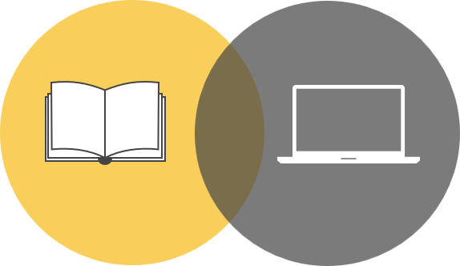
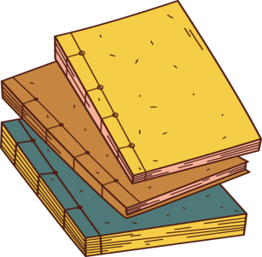
Latar Belakang
Rumusan Masalah
Batasan Masalah
Manfaat Penelitian
Penelitian Terkait
1
MANFAAT PENELITIAN
Pengembangan sistem identifikasibiji kakao fermentasi dan non-fermentasi menggunakan metode Histogram Oriented Gradient. Yang akan menggunakan Bahasa pemrograman python.
Manfaat dari penelitian ini yaitu untuk mengidentifikasi biji kakao fermentasi dan non-fermentasi melalui pengolahan citra biji kakao sehingga membantu para petani untuk membedakanbiji yang difermentasi dan non-fermentasi pada biji kakao.
1
2
2
3
3
Sistem yang dapat membantu petani dalam mengidentifikasi biji kakao fermentasi dan non-fermentasi yang memiliki warna yang berbeda pada biji kakao.

Slide 6

Latar Belakang
Rumusan Masalah
Batasan Masalah
Manfaat Penelitian
Penelitian Terkait
1
PENELITIAN TERKAIT
Robby Yuli Endra, tahun 2018 meneliti tentang “Menggunakan Histogram Of Oriented Gradient (Hog) Untuk Model Smart Room”
1
4
Yoze Riski, tahun 2019 meneliti tentang “Rancang Bangun Klasifikasi Citra DenganTeknologi Deep Learning Berbasis Metode Convolutional Neural Network”
Yoze Riski, tahun 2021 meneliti tentang “Klasifikasi Pola Kain Tenun Melayu Menggunakan Faster R-CNN”
2
2
5
Rendika Perlyanzai, tahun 2018 meneliti tentang “Identifikasi Nominal Mata Uang Kertas Dengan Jaringan Syaraf Tiruan Menggunakan Meodelogi Backpropagation”
Mentari Adhatil Putri Dkk, tahun 2015meneliti tentang “Rancang Bangun Alat Deteksi Uang Kertas Palsu Dengan Metode Template Machine Menggunakan Rasp Berry PI”
3
3

Slide 7
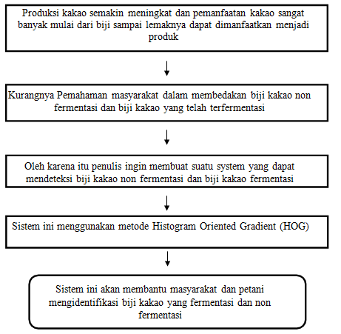
Kerangka Pikir
KERANGKA PIKIR
1
2
3

Slide 8
Alat dan Bahan
Tempat dan Waktu
Kerangka Sistem
ALAT DAN BAHAN
1
Perangkat Keras
Leptop Lenovo
Processor iCore
RAM 8 GB Hardisk 500 GB SDD.
Oppo A5 2020
Kamera 12 MP
Perangkat Lunak
Windows 11
Microsoft Office Word 2010
Python
2
3
Bahan Penelitian
Sampel yang digunakan dalam penelitian ini adalah gambar biji kakao fermentasi dan non fermentasi.
.

Slide 9

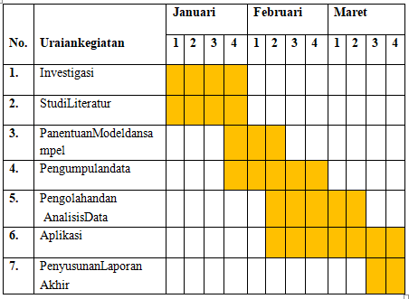

Alat dan Bahan
Tempat dan Waktu
Kerangka Sistem
Tempat dan Waktu Penelitian
1
Tempat pelaksanaan penelitian dilakukan diperkebunan tanaman kakao yang berada di polewali mandar, dan waktu penelitian yang dilakukan selama melakukan penelitian yaitu mulai dari bulan februari s/d juni 2022
2
3

Slide 10
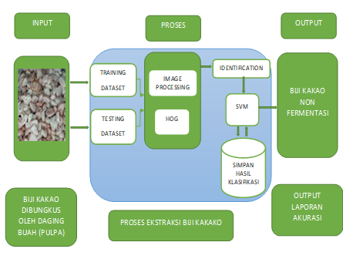
Alat dan Bahan
Tempat dan Waktu
Kerangka Sistem
Kerangka Sistem
1
2
3

Slide 11
THANK YOU

